Slide 1

基于微信小程序的旅行记录平台
—— 实现阶段
闫紫微 31801292 王心怡 31801293 吴卓 31801294
2020年12月28日 G07

Slide 2

版本记录
日期 | 版本号
2020.12.16 - 2020.12.18 | V0.1.0
2020.12.22 - 2020.12.23 | V0.2.0
2020.12.26 - 2020.12.28 | V0.3.0
版本变动规则
版本号：主版本号 . 子版本号 . 阶段版本号
改动较大（如模块改动）子版本号+1，改动较小（如只改动内容）阶段版本号+1
最初版本为0.1.0，最后确定版本为1.0.0

Slide 3
01
02
03
04
目录
编码规范
Coding Specification
程序清单
Program List
单元测试
Unit Testing
集成测试
Integration Testing
05
06
07
验收测试
Acceptance Testing
更新
Update
其它
Other

Slide 4

Part 01
编码规范
Coding Specification

Slide 5
目录规范
1.组件文件（components）：
所有组件相关文件统一放在components目录下。
2.图片文件（images）：
项目图片文件放置于根目录的images文件夹下，组件独有的图片放在当前组件images目录下。
图片命名规则：使用小写全拼英文单词，单词之间用“_”连接，描述顺序由主至次。
举例：“map_recommend_view_click”指该地图上推荐景点被点击收藏时的图标。
3.页面文件（pages）：
包含所有页面文件。
页面命名规则：使用小写全拼英文单词，大部分后面加有“page”。
举例：“homepage”指个人主页页面。^{[2]}

Slide 6
WXML规范
1.标签方面：
WXML标签可以单独出现。如，<input/>
2.换行方面：
注意换行，方便浏览阅读。标签所带属性每个属性间进行换行。
如，<image class="userFunctionIconPicture"
src="/images/homepage_draftbox.png"></image>
3.样式方面：
合理展现分离内容，不要使用内联样式。^{[2]}
如，<view class="userDataName"><!--用户打卡文字-->打卡</view>
4.属性命名方面：
小驼峰式命名法，即第一个单词首字母小写，后面其他单词首字母大写。使用全拼英语单词。^{[3]}

Slide 7
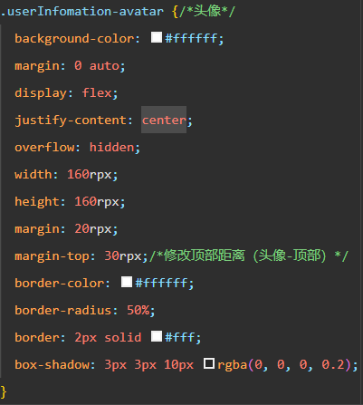
WXSS规范
1.像素单位方面：
开发过程中rpx和px均可能用到，通常情况下间距使用rpx、字体使用px。
2.缩进换行方面：
WXSS代码需有明显的代码缩进，一个语句占一行。
3.属性方面：
同类属性放置在一起，避免散乱。
4.布局方面：
尽量多采用flex进行布局，少使用float以及vertical-align。^{[2]}

Slide 8
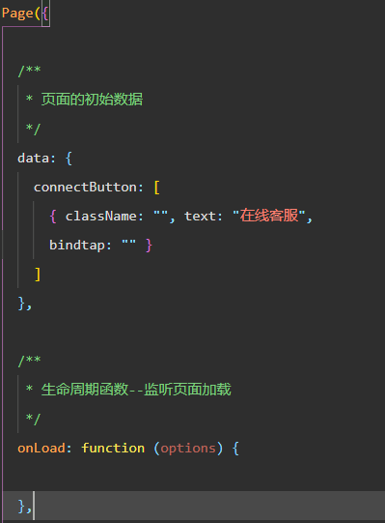
JS规范
1.变量名以及函数名命名方面：
小驼峰式命名法，即第一个单词首字母小写，后面其他单词首字母大写。使用全拼英语单词。动词在前表明功能。^{[3]}
2.点击事件方面：
点击事件函数命名方式为 on + 事件名 或者业务名。
如，onLoad: function (options) {
}
3.数据绑定变量定义方面：
所有涉及到数据绑定的变量均需在data中初始化。^{[2]}

Slide 9

注释要求
原则：注释宜少而精，不宜多而滥，更不能误导。
1.如果代码命名达意清晰、类和方法等责任明确，只需要很少注释，就可以让人读懂；相反，如果代码混乱，再多的注释都不能弥补。
2.注释要正确表达代码意义，否则会损害代码的可读性。
3.注释不应过于详细，对显而易见的代码添加过多注释会成为开发的负担。
4.注释不是用来管理代码版本的，如果有代码舍弃了应直接删除。

Slide 10
注释规范
1.WXML注释：
块级元素在其上一行注释出其功能。
如，<!--用户数据-->
<view class="userHistoricalData">
2.WXSS注释：
一组的WXSS在前括号后同一行注释。
如，.userInformation { /*头像昵称模块*/
3.JS注释：
在函数的上一行注释。^{[3]}
如，
//bindtap事件函数 换肤功能
setSkin:function(e){
}
代码规范
代码走查报告

Slide 11
Part 02
程序清单
Program List

Slide 12
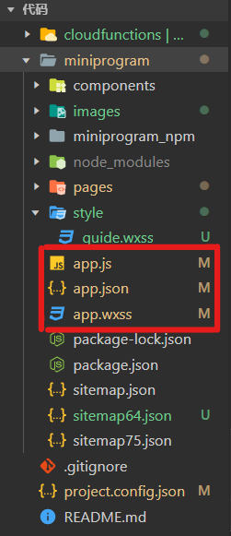
项目结构
程序包含一个描述整体程序的 app 和多个描述各自页面的 page文件。
程序主体部分由三个文件组成，必须放在项目的根目录。^{[1]}
文件 | 作用
app.js | 小程序(全局)逻辑
app.json | 小程序(全局)公共设置。决定页面文件的路径、窗口表现、设置网络超时时间、设置多 tab 等。
app.wxss | 小程序公共(全局)样式表

Slide 13
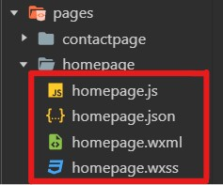
项目结构
一个页面由四个文件组成。
按照“约定优于配置”的原则：
一个框架页面至少包含js、wxml、wxss三个文件类型，文件名要一样，并且要放在同一文件夹下。^{[1]}
文件 | 作用
js | 页面逻辑
wxml | 页面结构，框架设计的一套标签语言。 结合基础组件、事件系统，可以构建出页面的结构。
wxss | 一套样式语言，用于描述 WXML 的组件样式。 用来决定 WXML 的组件应该怎么显示。
json | 页面配置

Slide 14
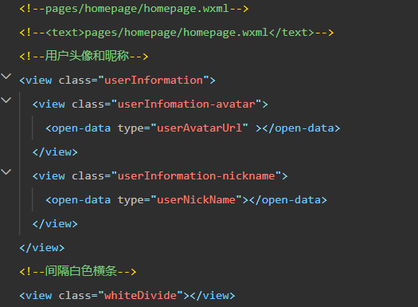
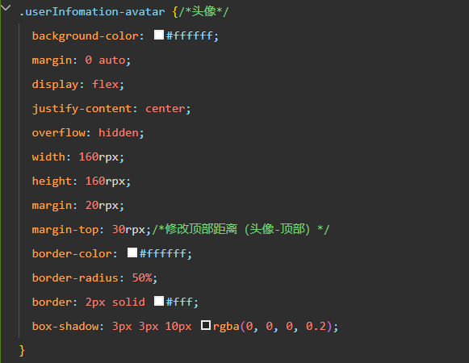
程序代码
获取用户头像的WXML
获取用户头像的WXSS
程序清单

Slide 15
软件测试计划
根据《GB8567－2006计算机软件产品开发文件编制指南》^{[1]}中软件测试计划的要求，并结合实际情况调整得到的《软件测试计划》内容如下——
包括了单元测试、集成测试、验收测试等内容：
版本 | 修订日期 | 修订人 | 修订说明 | 发布日期
v0.1.0 | 2020-11-26 | 闫紫微 | 首次创建 | 2020-11-27
V0.2.0 | 2020-12-26 | 王心怡 | 部分修订 | 2020-12-27

Slide 16
Part 03
单元测试
Unit Testing

Slide 17
详细设计修订
编号 | 修改章节名称 | 说明 | 修订日期 | 版本号 | 修订人 | 发布日期
01 | 全文 | 新建 | 2020.11.29 | v0.1.0 | G7全员 | 2020.11.30
02 | 全文 | 修订 | 2020.12.01 | v0.2.0 | 王心怡 | 2020.12.03
03 | PDL部分 | 修订 | 2020.12.07 | v0.3.0 | 王心怡 | 2020.12.10
04 | 授权登录模块、 联系客服模块 | 修订 | 2020.12.18 | v0.4.0 | 王心怡 | 2020.12.20
05 | 对应编码修改各个模块 | 修订 | 2020.12.27 | v0.5.0 | 吴卓 | 2020.12.28
详细设计说明书

Slide 18
内部代码走查
审查对象： | “足之迹”微信小程序源代码
审查人： | 闫紫微、吴卓
审查日期： | 2020-12-28
审查项 | 审查结果 | 是否通过 |  |  | 审查项 | 审查结果 | 是否通过
准备工作 | √ | 通过 |  |  | 页面 | 90%、很好 | 通过
模块接口 | √ | 通过 |  |  | 编码规范 | √ | 通过
局部数据结构 | √ | 通过 |  |  | 条件判断 | √ | 通过
重要的执行通路 | √ | 通过 |  | 循环 |  | √ | 通过
出错处理通路 | √ | 通过 | 云函数 |  |  | √ | 通过
边界条件 | √ | 通过 | 注释 |  |  | √ | 通过
功能 | 95% | 通过 | 程序组织结构 |  |  | √ | 通过
性能 | 90% | 通过
代码走查报告书

Slide 19
单元测试
1.背景
完善的测试用例是提高自定义组件可用性的保证。
从基础库版本 2.2.1 开始拥抱开源，支持 npm 安装自定义组件，也支持针对自定义组件的单元测试。
2.测试框架：选用 jest 作为测试框架
选择原因：要兼顾 nodejs 端和 dom 环境。依赖 nodejs 的一些库来完善测试环境，同时需要建成完整的 dom 树结构去更好的模拟自定义组件的运行。
3.自定义组件测试工具集：miniprogram-simulate
小程序的运行环境比较特殊，不同于常见的浏览器环境，它采用的是双线程的架构。而在进行单元测试时，进行的是功能测试而无需苛求性能、安全等因素，需要一个测试工具集以支持自定义组件在 nodejs 单线程中也能运行起来。^{[4]}

Slide 20
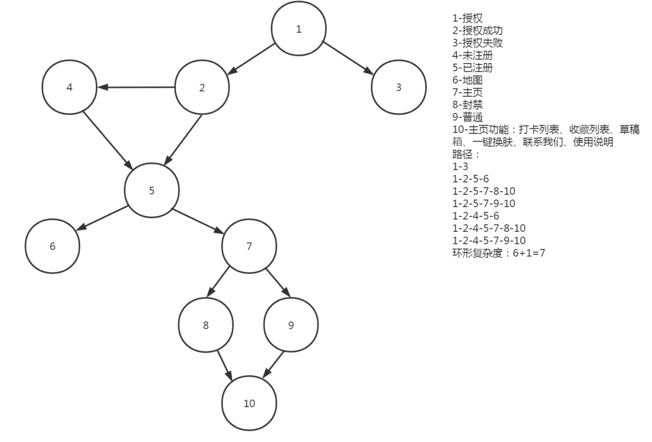
白盒测试用例
根据白盒测试原则，设计测试用例。
例如，用户信息模块路径图。
白盒测试报告

Slide 21
Part 04
集成测试
Integration Testing

Slide 22
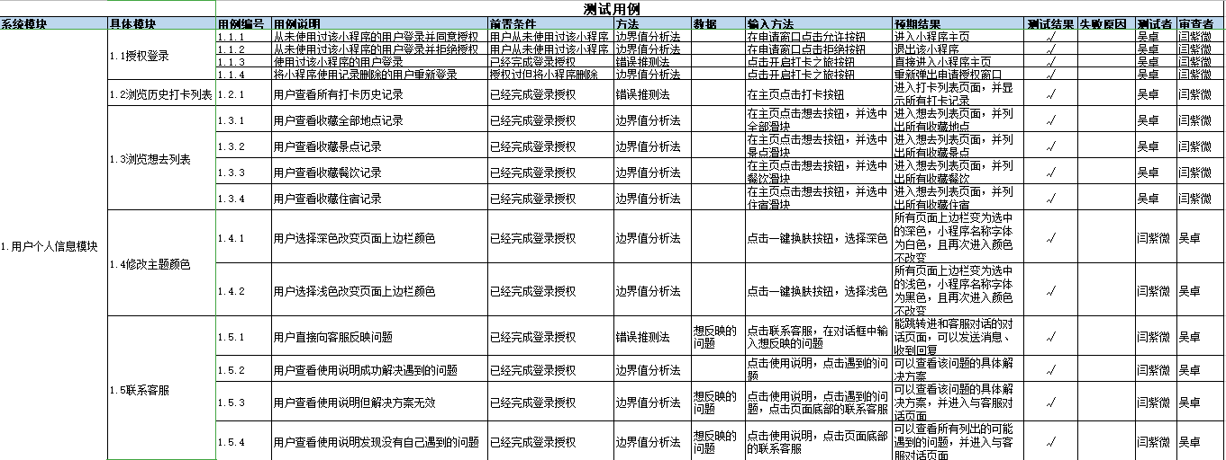
黑盒测试用例
黑盒测试用例

Slide 23
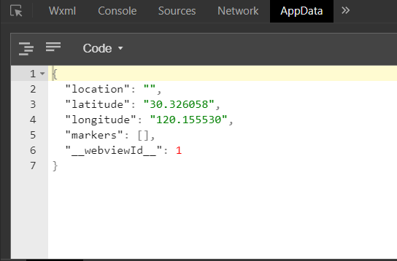
系统测试
1.功能测试
测试工具：微信开发者工具——真机调试。
AppData可以比界面检查的更细。借助于真机调试，可以修改AppData中的数据，对微信小程序做一些大值测试或者异常测试。^{[5]}

Slide 24
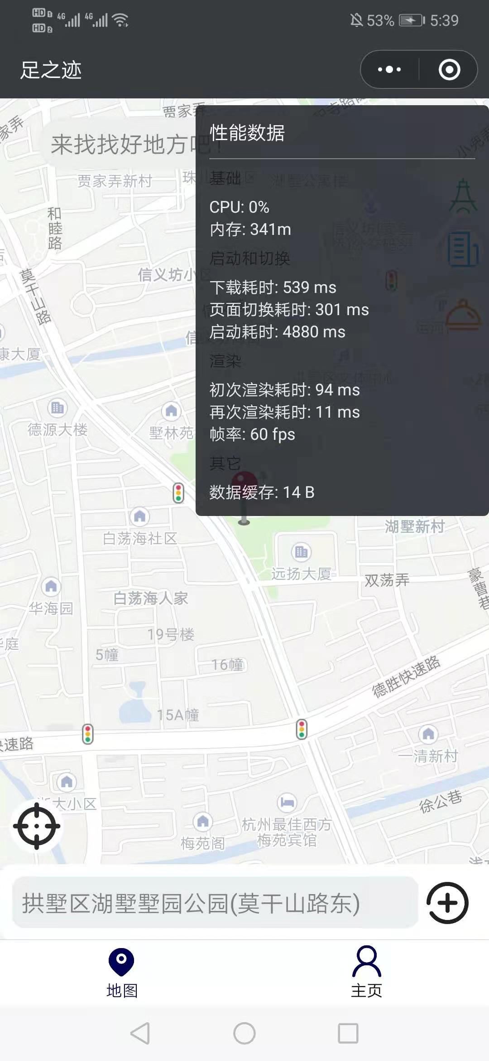
系统测试
2.性能测试
关注的性能指标：
业务响应时间（小程序包下载时间/启动时间/页面切换时间）、内存、Cpu、帧率、数据缓存大小等。
（1）实时性能数据：
测试方法：扫码后选择——打开性能监控面板，重新进入，可以看到展示出来的直观的实时的性能数据。
如图：可以看到页面切换耗时是301ms。

Slide 25
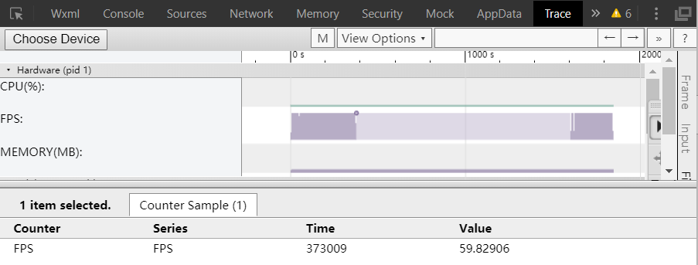
系统测试
2.性能测试
（2）性能整体的长时间变化趋势：
测试方法：借助trace工具导出Trace数据。
如图，可以看到Cpu变化趋势、Fps变化趋势、内存趋势。

Slide 26
系统测试
3.兼容性测试
（1）操作系统的兼容性：
android系统和ios系统对js代码的处理存在差异，所以需要考虑这两个系统的兼容性。需要在android微信上和ios微信上分别进行真机扫码测试。
在iPhone手机、华为手机和小米手机上分别进行了二维码真机调试，结果均良好。
（2）机型的兼容性：
主要是屏幕的适配问题。微信小程序中考虑了屏幕的自动适配，专门设计了一个rpx单位。

Slide 27
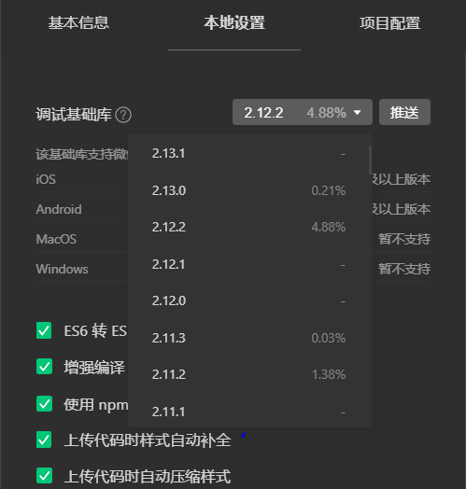
系统测试
3.兼容性测试
（3）微信版本的兼容性：
针对开发版，通过修改调试基础库版本即可做兼容性测试。

Slide 28
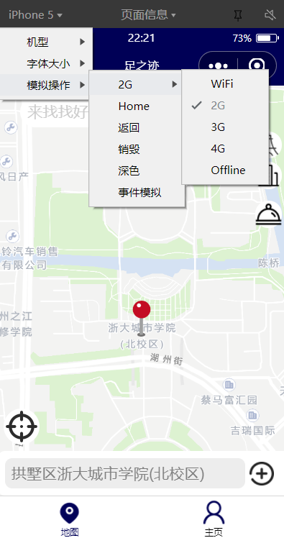
系统测试
4.网络测试
（1）弱网测试：
在非wifi网络环境下，使用2G/3G/4G的网络使用小程序。
关注页面响应时间、页面呈现完整度等。
（2）无网测试：
在断网情况下，分别请求本地数据和非本地数据。
（3）网络切换测试：
几个不同网络场景的切换。
包括：wifi-2G/3G/4G、wifi-无网、2G/3G/4G-wifi、
2G/3G/4G-无网、无网-2G/3G/4G、无网-wifi。

Slide 29
Part 05
验收测试
Acceptance Testing

Slide 30
用户手册修订
编号 | 修改章节名称 | 说明 | 修订日期 | 版本号 | 修订人 | 发布日期
01 | 全文 | 新建 | 2020.11.29 | v0.1.0 | 吴卓 | 2020.11.29
02 | 3、4章节 | 修改章节 | 2020.11.30 | v0.2.0 | 吴卓 | 2020.12.03
03 | 5、6、7章节 | 修改章节 | 2020.12.04 | v0.3.0 | 吴卓 | 2020.12.10
04 | 联系客服功能 | 修改章节 | 2020.12.21 | v0.4.0 | 王心怡 | 2020.12.22
05 | 根据编码 修改各个模块 | 修改章节 | 2020.12.27 | v0.5.0 | 吴卓 | 2020.12.28
用户手册

Slide 31
用户反馈
反馈对象：当然用户——杨枨老师
反馈内容
功能需求 |  | 编写的功能全部成功操作
性能需求 |  | 各种响应速度均达标
页面美观程度及易上手程度 |  | 大部分美观且易用。但推荐图标会随地图移动消失，体验感不是特别良好。
采纳结果
暂时无法改进的地方 | 对应的原因
1.将地图改为缩放、移动时，推荐地点图标不消失的形式。 2.将历史打卡记录以图标的形式显示在地图上。 | 1.技术难度过大，但会尝试换用高德地图、百度地图接口进行尝试。 2.技术难度过大，但会尝试使用多个图层进行分类显示。
反馈证明：录音文件——杨枨老师使用反馈录音.m4a
用户反馈

Slide 32

部署和运行
因为部分功能被审批者判定为社交功能，需要将小程序发布为企业版才可以通过审核，但发布企业版小程序需要企业营业执照等，所以目前发布为体验版。
扫描对应二维码即可进入体验版小程序

Slide 33
项目开发总结
总结整个项目开发过程中出现的问题和不足之处，整理前段时间的工作，为以后的开发提供一些借鉴。

Slide 34
Part 06
更新
Update

Slide 35
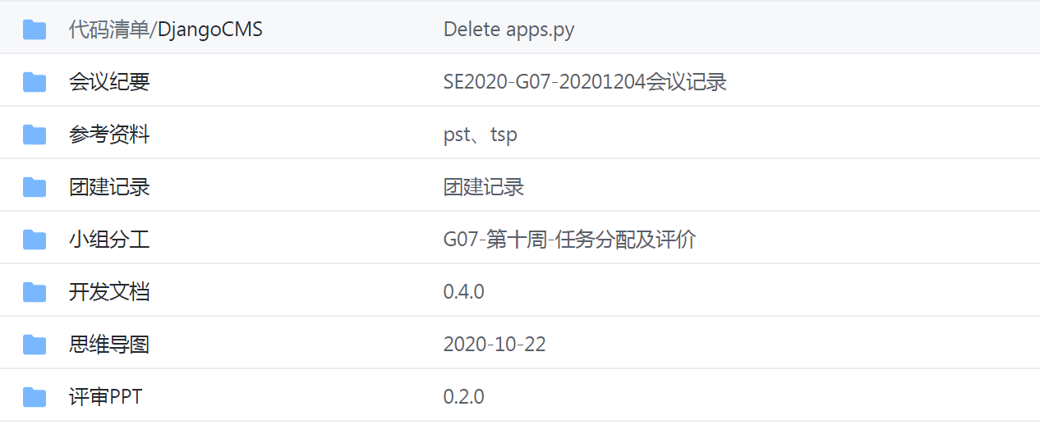
版本控制
将每次更新的版本提交至github。
会议纪要

Slide 36
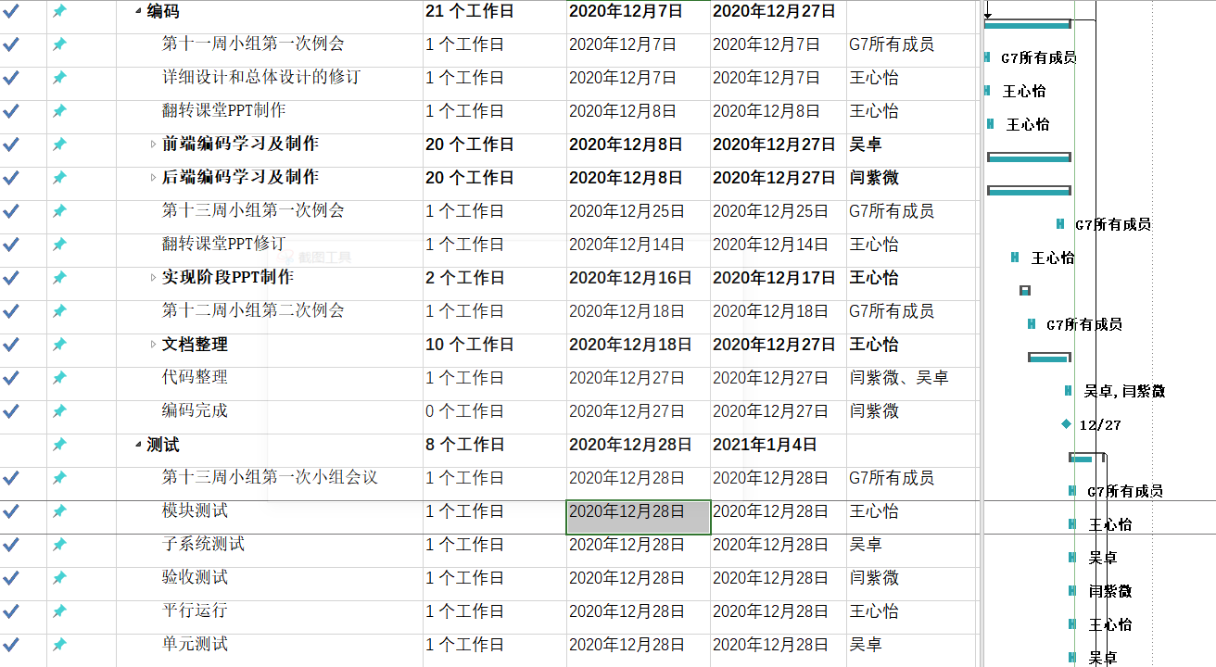
甘特图
将编码部分和测试部分的安排细化至一天。
甘特图

Slide 37
Part 07
其它
Other

Slide 38
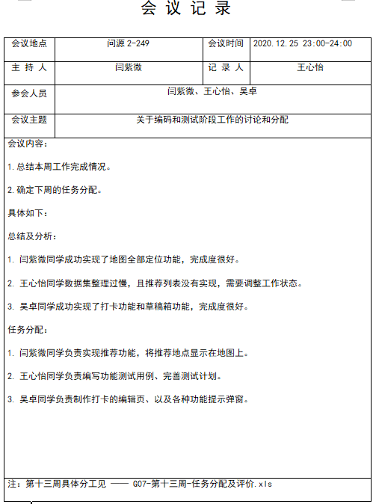
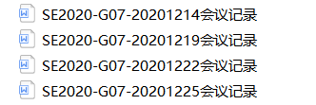
会议记录
前三周每周一次会议，以后每周两次会议。每次会议均保存电子稿、录音，钉钉会议保存开会视频录像，并将会议记录上传至Git。
在实现阶段，目前开了四次会议。
会议纪要

Slide 39
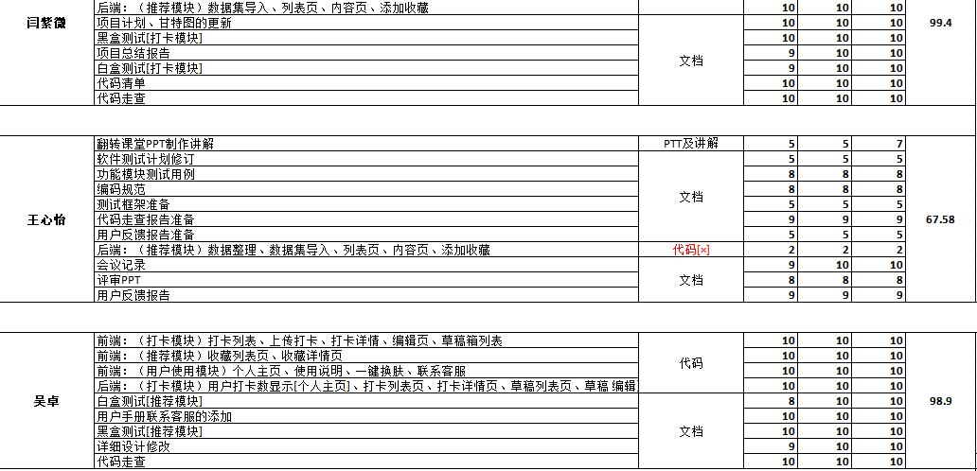
绩效评价
评分规则
1.每周进行一次绩效评价。
2.由组长打分。
3.每个空格算做10分，
根据完成程度打0-10分。
4.最后算出总打分并转换成一分制。
绩效评价

Slide 40
参考资料
[1]微信小程序开发工具使用与设计规范(二)（参考于2020.12.16）
[EB/OL].https://www.cnblogs.com/nosqlcoco/p/5931952.html
[2]微信小程序开发规范文档（参考于2020.12.16）
[EB/OL].https://blog.csdn.net/m0_37827628/article/details/89082089
[3]三种编程命名规范与阿里巴巴Java开发规约（参考于2020.12.16）
[EB/OL].https://zhuanlan.zhihu.com/p/30431230
[4]单元测试|微信小程序（参考于2020.12.16）
[EB/OL].https://developers.weixin.qq.com/miniprogram/dev/framework/custom-component/unit-test.html
[5]微信小程序测试（参考于2020.12.24）
[EB/OL].https://zhuanlan.zhihu.com/p/70735052

Slide 41


谢谢观看

